Slide 1
№ 142
ГЕОМЕТРИЯ 7 класс
АтанАсян Л.С.
Равнобедренные треугольники ADC и BCD имеют общее основание DC.
Прямая AB пересекает отрезок CD в точке О.
Докажите, что: а) ADB=ACB; б) DO=OC.
Лутовинов А.И.

Slide 2
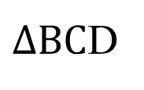
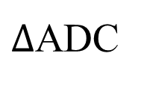
A
Дано:
$∆$ADC
и
$∆BC$D
–
равнобедренные
B
Определение:
Треугольник называется равнобедренным,
если две его стороны равны
D
C

Slide 3
A
Дано:
$∆$ADC
и
$∆BC$D
–
равнобедренные
B
AD=AC
D
C

Slide 4
A
Дано:
$∆$ADC
и
$∆BC$D
–
равнобедренные
B
AD=AC
BD=BC
D
C

Slide 5
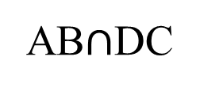
A
Дано:
$∆$ADC
и
$∆BC$D
–
равнобедренные
B
AD=AC
BD=BC
AB$∩$DC
=O
D
O
C

Slide 6
A
Дано:
$∆$ADC
и
$∆BC$D
–
равнобедренные
B
AD=AC
BD=BC
AB$∩$DC
=O
Доказать:
а)∠ADB=∠ACB
б) DO=OC
D
O
C

Slide 7

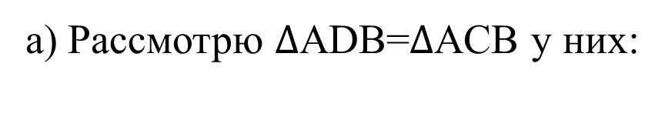
A
Дано:
Решение:
$∆$ADC
и
$∆BC$D
–
а) Рассмотрю $∆$ADB=$∆$ACB у них:
равнобедренные
AD=AC,
DB=BC
(по усл.),
B
AD=AC
AB-общая сторона.
BD=BC
Значит $∆$ADB=$∆$ACB(по III
признаку равенства треугольников),
AB$∩$DC
=O
следовательно ∠ADB=∠ACB,
Доказать:
что и требовалось доказать.
а)∠ADB=∠ACB
б) DO=OC
D
O
C

Slide 8
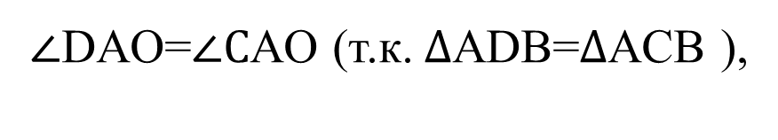
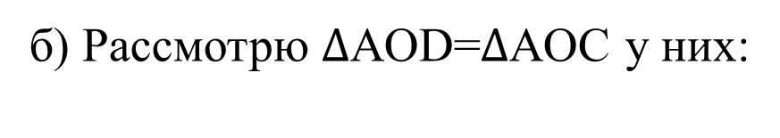
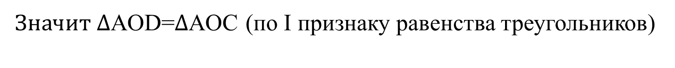
A
Дано:
Решение:
$∆$ADC
и
$∆BC$D
–
а) Рассмотрю $∆$ADB=$∆$ACB у них:
равнобедренные
AD=AC,
DB=BC,
B
AD=AC
AB-общая сторона.
BD=BC
Значит $∆$ADB=$∆$ACB(по III
признаку равенства треугольников),
AB$∩$DC
=O
следовательно ∠ADB=∠ACB,
Доказать:
что и требовалось доказать.
а)∠ADB=∠ACB
б) DO=OC
D
O
C
б) Рассмотрю $∆$AOD=$∆$AOC у них:
AD=AC (по усл.),
AO-общая,
∠DAO=∠CAO (т.к. $∆$ADB=$∆$ACB ),
Значит $∆$AOD=$∆$AOC (по I признаку равенства треугольников)
следовательно DO=OC,
что и требовалось доказать.

Slide 9
A
Дано:
Решение:
$∆$ADC
и
$∆BC$D
–
а) Рассмотрю $∆$ADB=$∆$ACB у них:
равнобедренные
AD=AC,
DB=BC,
B
AD=AC
AB-общая сторона.
BD=BC
Значит $∆$ADB=$∆$ACB(по III
признаку равенства треугольников),
AB$∩$DC
=O
следовательно ∠ADB=∠ACB,
Доказать:
что и требовалось доказать.
а)∠ADB=∠ACB
б) DO=OC
D
O
C
б) Рассмотрю $∆$AOD=$∆$AOC у них:
AD=AC (по усл.),
AO-общая,
∠DAO=∠CAO (т.к. $∆$ADB=$∆$ACB ),
Значит $∆$AOD=$∆$AOC (по I признаку равенства треугольников)
следовательно DO=OC,
что и требовалось доказать.

